Slide 1
Notes:
1
1
1

Slide 2
Легкость
Полностью русcифицированное меню
Логичный интерфейс
Автоматический поиск
Самодиагностика
Унифицированность
Дружелюбие
Поддержка
Notes:
2
2
2

Slide 3
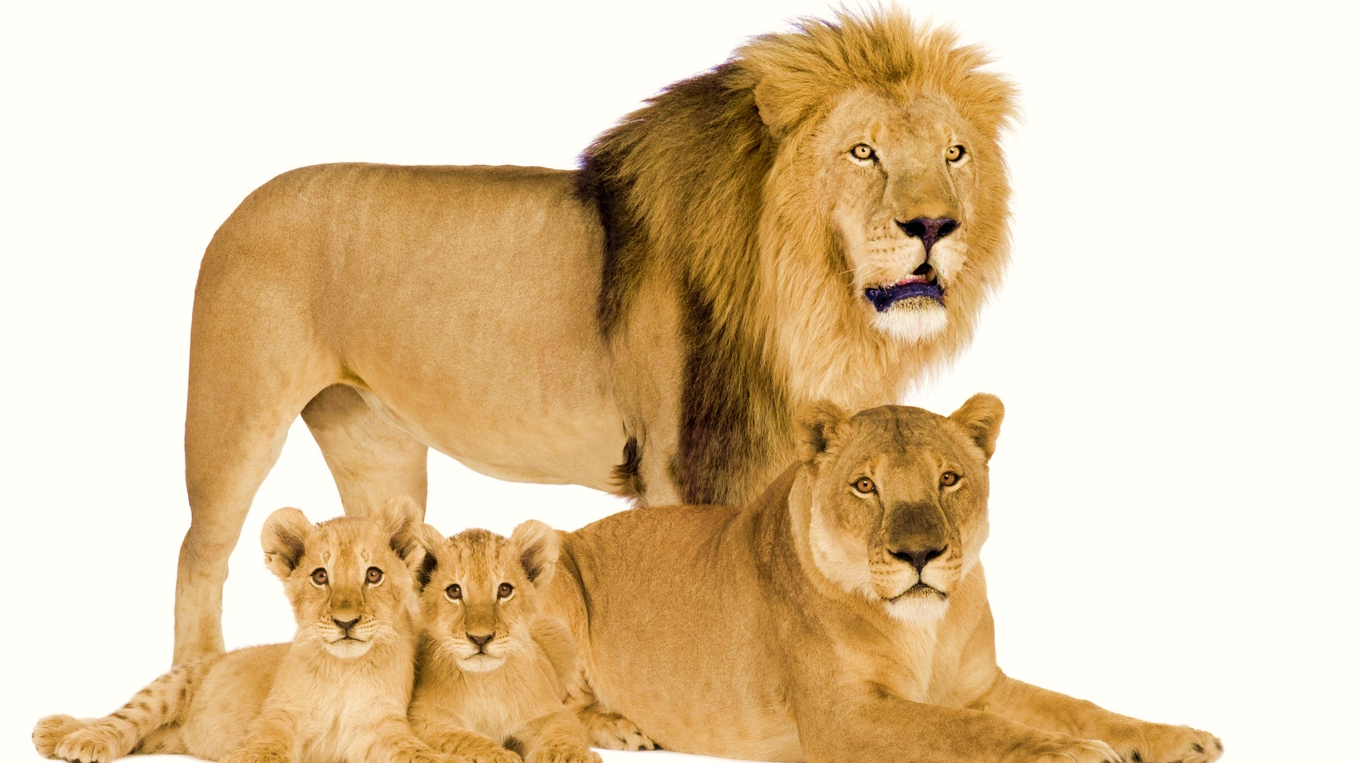
Мощность, надежность, защита
100 камер FULL HD = Intel Core i3
Уникальная система защиты данных
Самодиагностика системы
Тестирование архивных данных и присвоение им водяных знаков
Быстродействие
Безопасность данных
при долгом хранении
Notes:
3
3
3

Slide 4
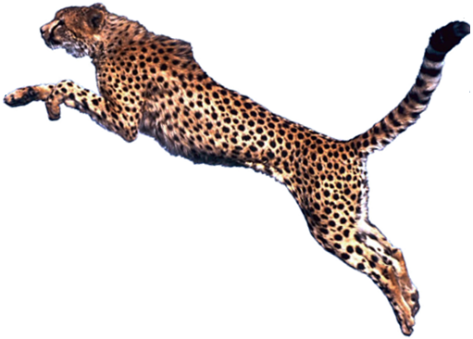
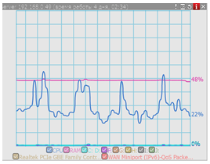
Скорость
Специальная математика обработки данных
Минимальная нагрузка на ЦП сервера
Полное использование всех возможностей камеры
Notes:
4
4
4

Slide 5
Экономичность
Минимальная себестоимость решения для построение объекта
Бесплатные обновления, техподдержка
Бесплатные мобильные приложения
Неограниченное количество
рабочих столов
Notes:
5
5
5

Slide 6
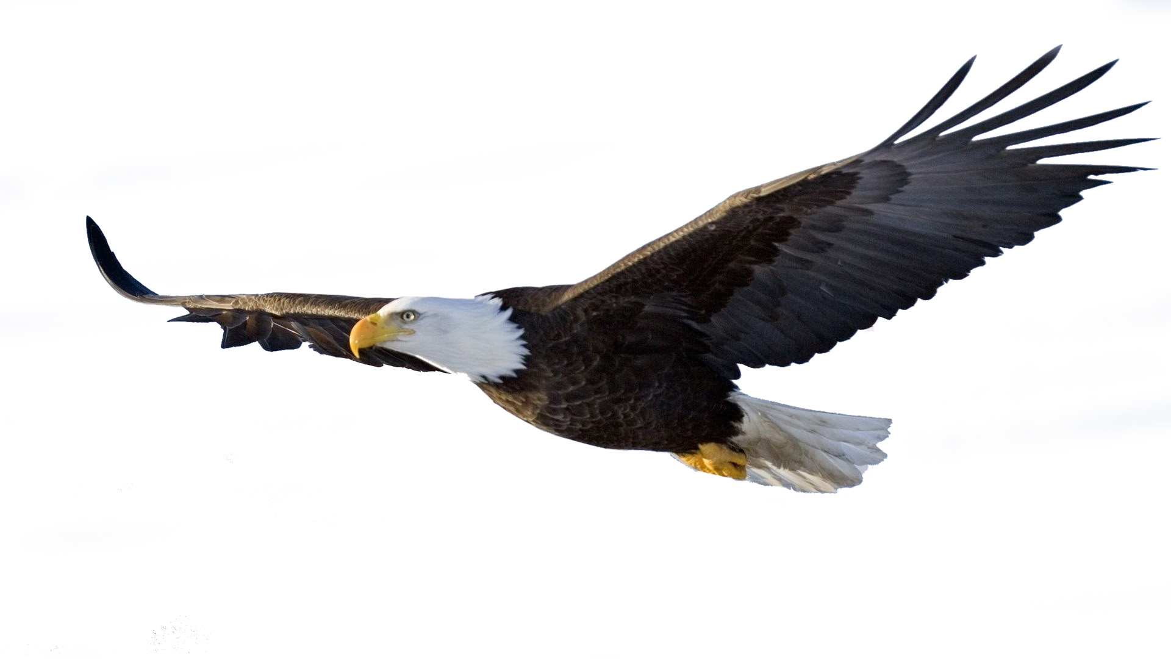
Смотри дальше
Цифровой зум
Управление PTZ камерами
Увеличение объектов в архиве
Управление камер с FishEye объективом
Notes:
6
6
6

Slide 7
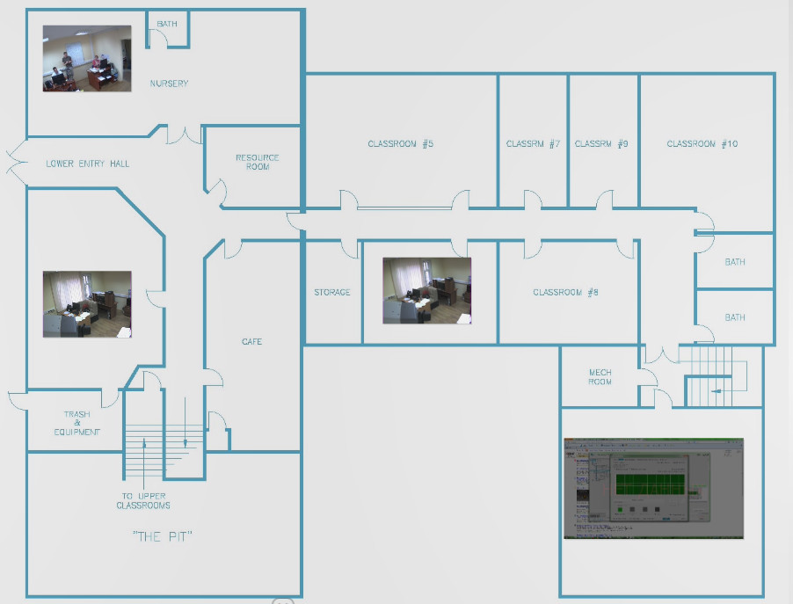
Нарисуй свой объект
Использование карт для мониторинга объекта
Notes:
7
7
7

Slide 8
Конструируй сам
Простая конфигурация структур объекта
Мультисерверность
Просмотр нескольких объектов с одного рабочего места
Гибкая инфраструктура
Настройка планов
Удобное и быстрое расширение объекта
Notes:
8
8
8

Slide 9
Запиши и посмотри
Интеллектуальный поиск в архиве
Поиск по календарю
Поиск по временной шкале
Поиск по эскизам
Одновременный просмотр живого видео и архива
Запись и просмотр моментальных фотографий

Slide 10
Создай свой фильм
Мгновенный поиск в архиве и конвертация в нужном формате
Срочная запись ролика с ON - LINE видео
Корректировка снятого ролика
Notes:
10
10
10

Slide 11
Управляй с удобством
Поддержка всех операционных систем
Использование всех браузеров
Мобильные приложения для iPhone, iPad, Android
Notes:
11
11
11

Slide 12
контакты
http://www.ipera.ru
http://www.fliviewvms.ru
http://www.ip-cam.ru
+7 495 989-98-13

